Slide 1


360威胁态势感知系统

Slide 2

威胁态势感知
威胁态势感知 是指在一定时间和空间内，对网络、系统、应用、业务等环境要素进行捕获，深入理解其意义，并利用可视化技术将过去和当下的威胁状态和趋势呈现出来，以实现决策优势的技术

Slide 3


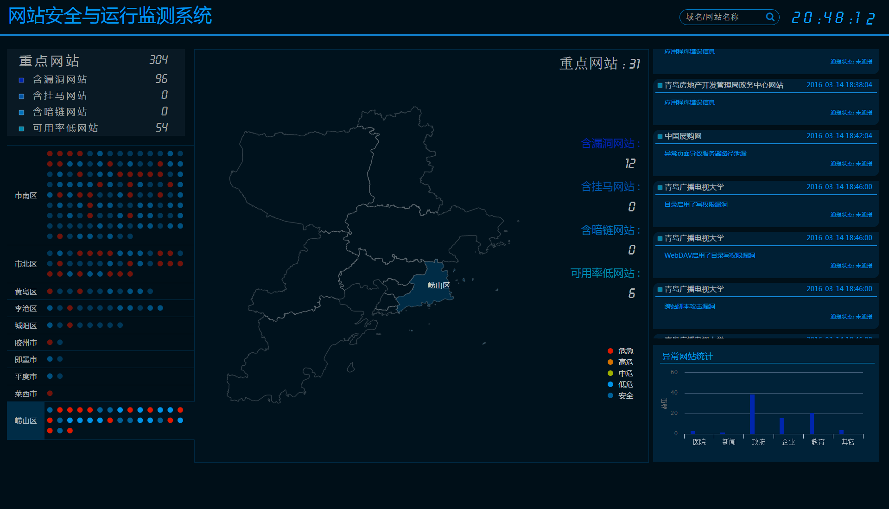
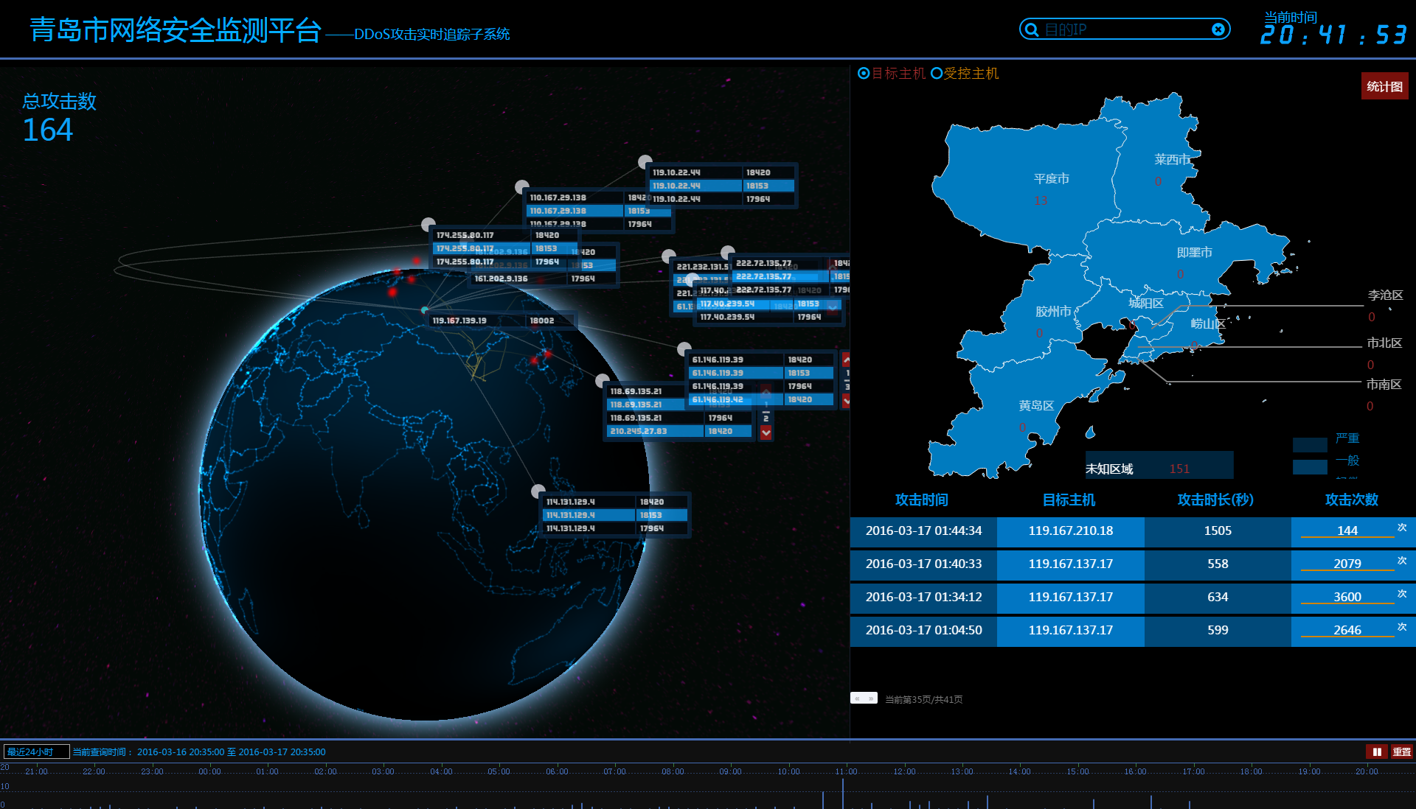
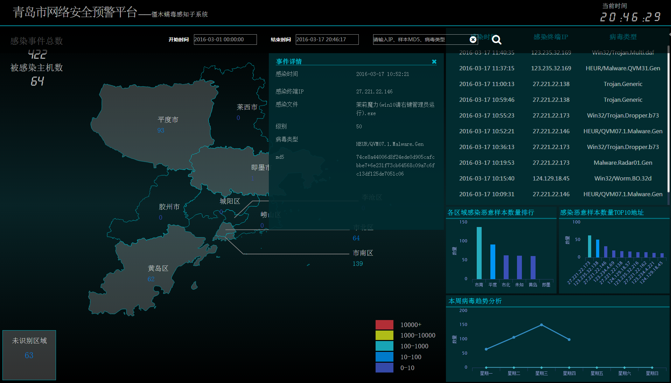
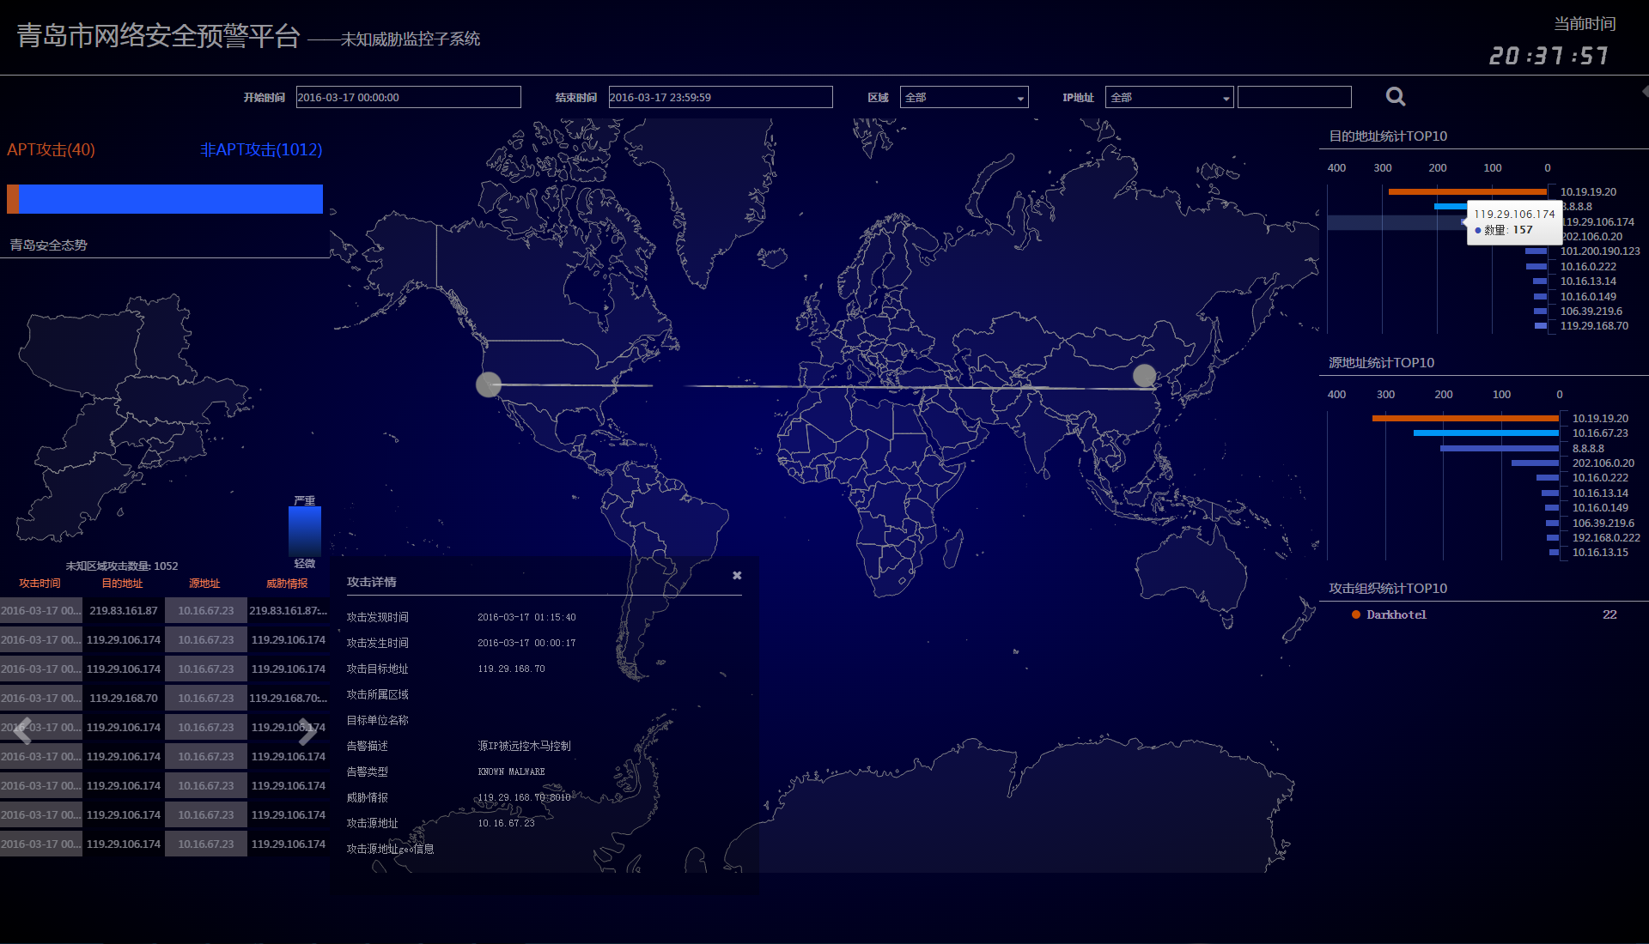




威胁态势感知系统
产品定位
利用360互联网安全大数据、大数据分析技术和云安全服务，提供给网络安全监管单位实时感知所属管辖范围内的网络威胁态势的可视化平台
360云
安全大数据
云安全服务
产品组成
硬件： 大数据分析平台 流量采集器（可选）
数据服务： 网站安全及运行状态监测服务 DDoS攻击感知数据和追溯服务 僵木蠕毒数据服务 威胁情报数据服务
僵木蠕毒感知系统
网站安全监测系统
DDoS攻击追踪系统
未知威胁监测系统

Slide 4

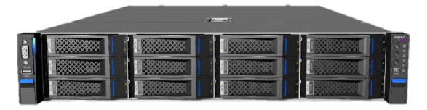
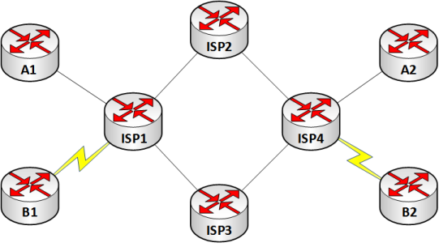


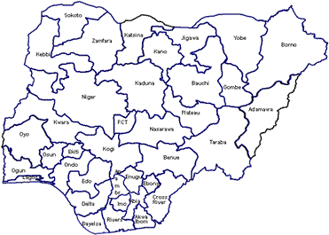


产品部署
360云
云安全服务
专属数据推送
安全大数据
分析平台
监管单位
运营商网络
流量采集器
流量采集器
流量采集器
流量采集器
重保单位D
重保单位A
重保单位B
重保单位C

Slide 5
目标客户
目标客户（当前版本）
网络安全监管单位：公安网安部门
客户需求
需要对大范围对象进行安全态势监测 监管范围通常以行政区、市、省为单位，并且需要对行业、地区进行横向对比 要求实施简单、快速，对监测对象无干预
需要丰富的监测类型 对影响面比较广的多种威胁进行监测，如：DDoS攻击、僵木蠕毒等 能在重点时期对重点对象进行安全态势监测，如：国家重要会议期间对重保网站进行监测 关注第三方安全情报数据，如：众测网站报出的最新漏洞信息
需要可视化的安全态势呈现 大屏展示方式，能将全区域安全态势在一屏上展示出来 动态的展示全局安全态势，能对历史趋势或指定对象进行查询

Slide 6
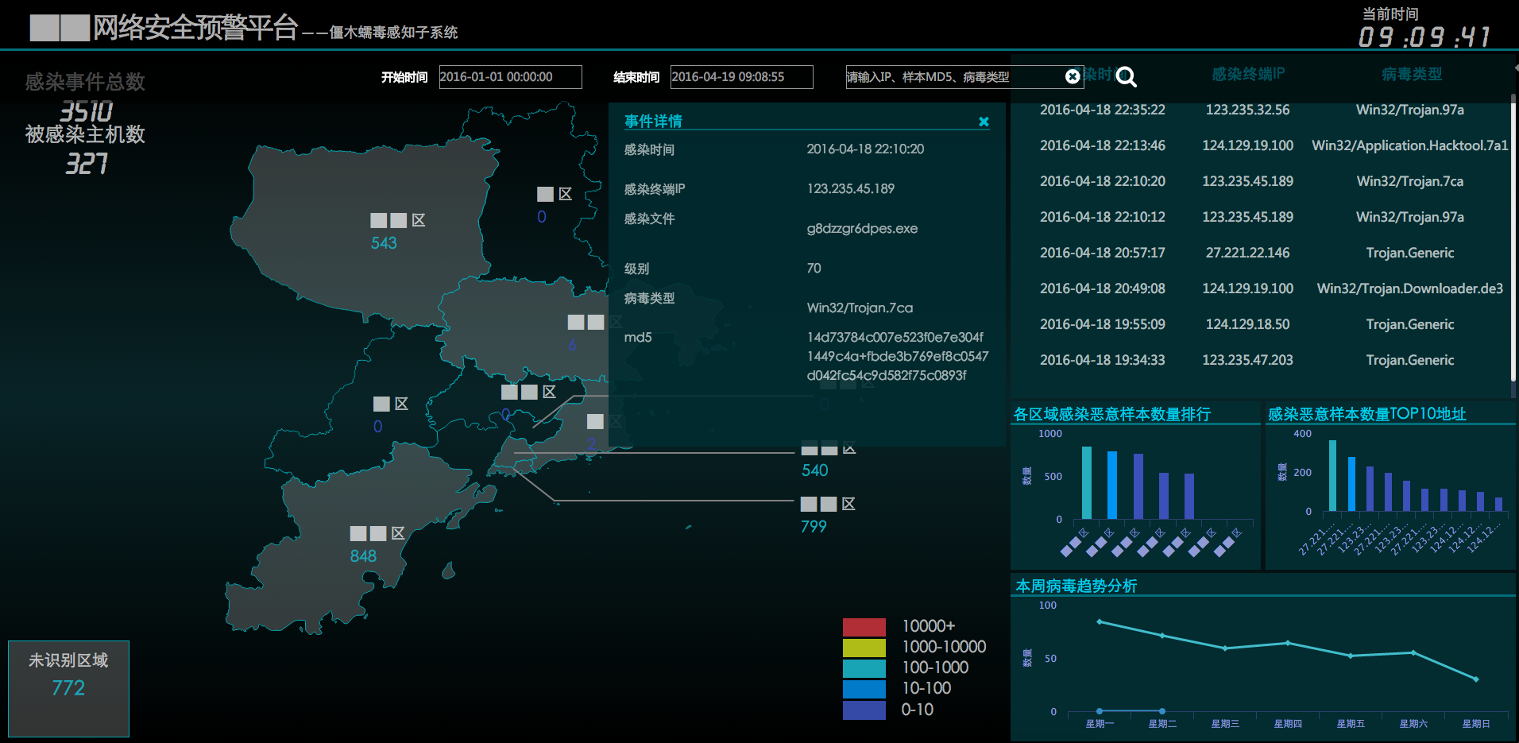
僵木蠕毒感知系统
数据
恶意样本库
全国安装量：5亿
样本库：95亿
日上报量：900万
价值
无需部署设备即可实现监控范围内僵木蠕毒活动的实时监控
可在指定时间范围内进行特定僵木蠕毒查询和统计

Slide 7
僵木蠕毒感知系统

Slide 8
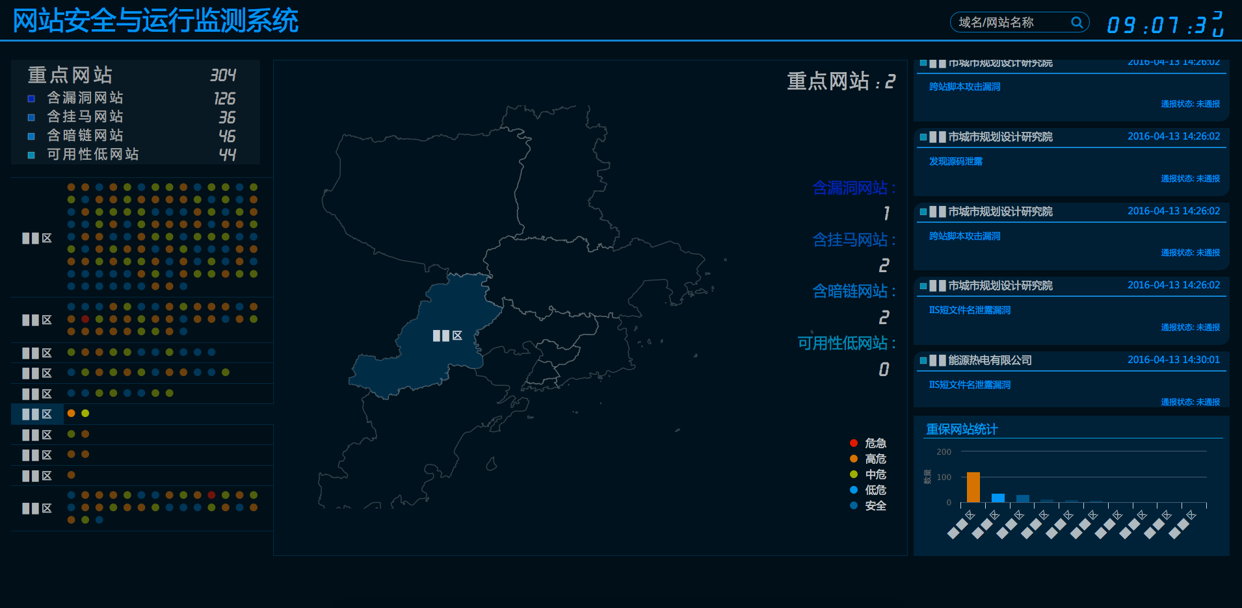
网站安全与运行监测系统
数据与服务
补天漏洞数据
白帽子数量：2万多名
有效漏洞量：7.5万个
网站云安全监控服务
Web漏洞扫描
可用性监测
挂马监测
暗链监测
价值
无需部署设备即可对大量网站进行实时监控
主动推送补天漏洞数据
可按照区域或行业进行分类统计

Slide 9
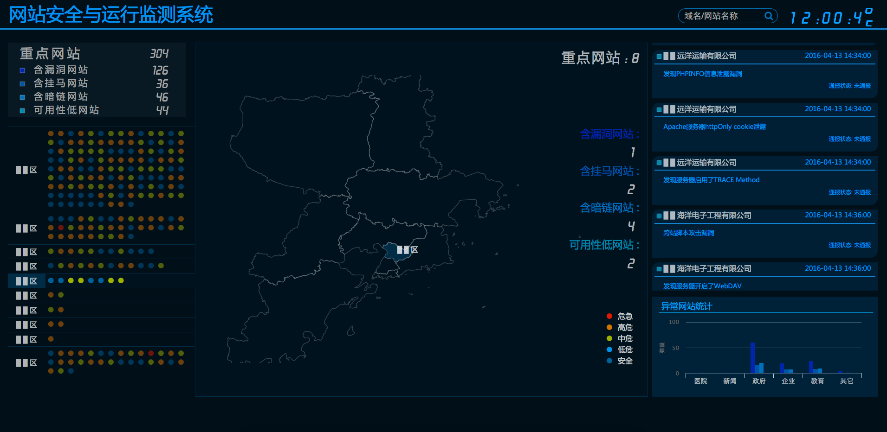
网站安全与运行监测系统

Slide 10
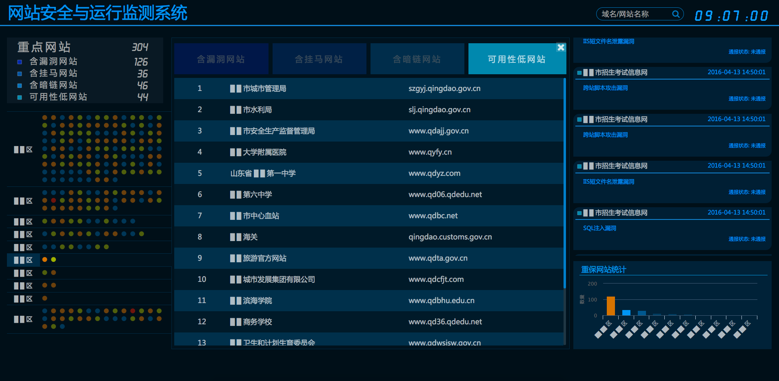
网站安全与运行监测系统

Slide 11
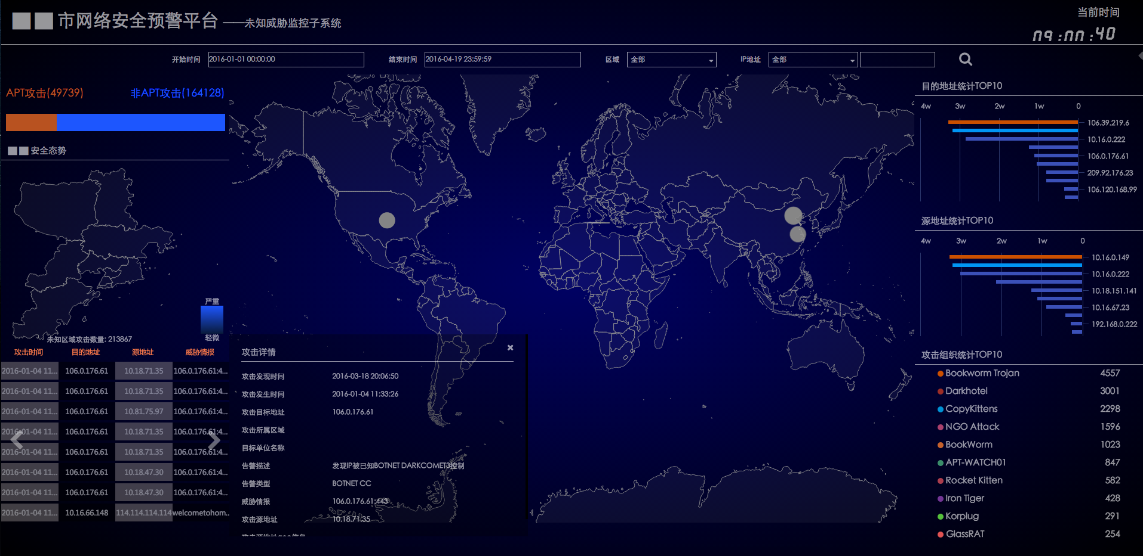
未知威胁监测系统
数据
威胁情报数据库
每日更新情报5000多条，每日新增1000多条
已独立发现14个APT组织
本地全量网络数据(需部署流量采集器)
价值
利用360独有的威胁情报数据，及时发现管辖区内的未知威胁攻击

Slide 12
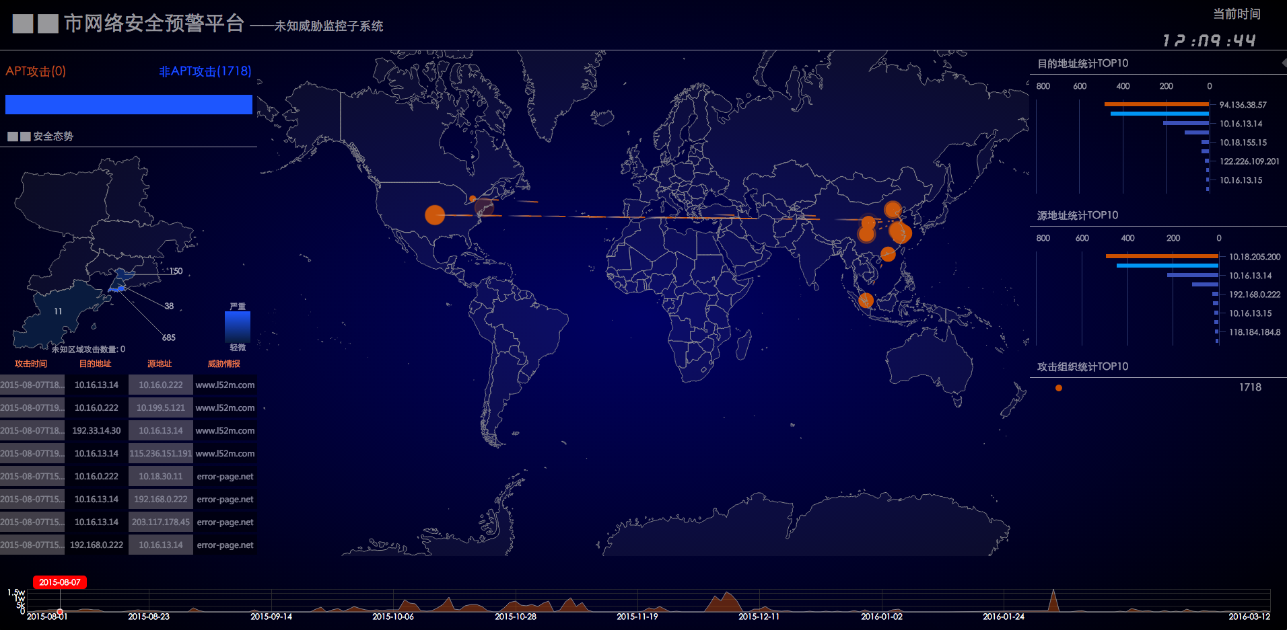
未知威胁监测系统

Slide 13
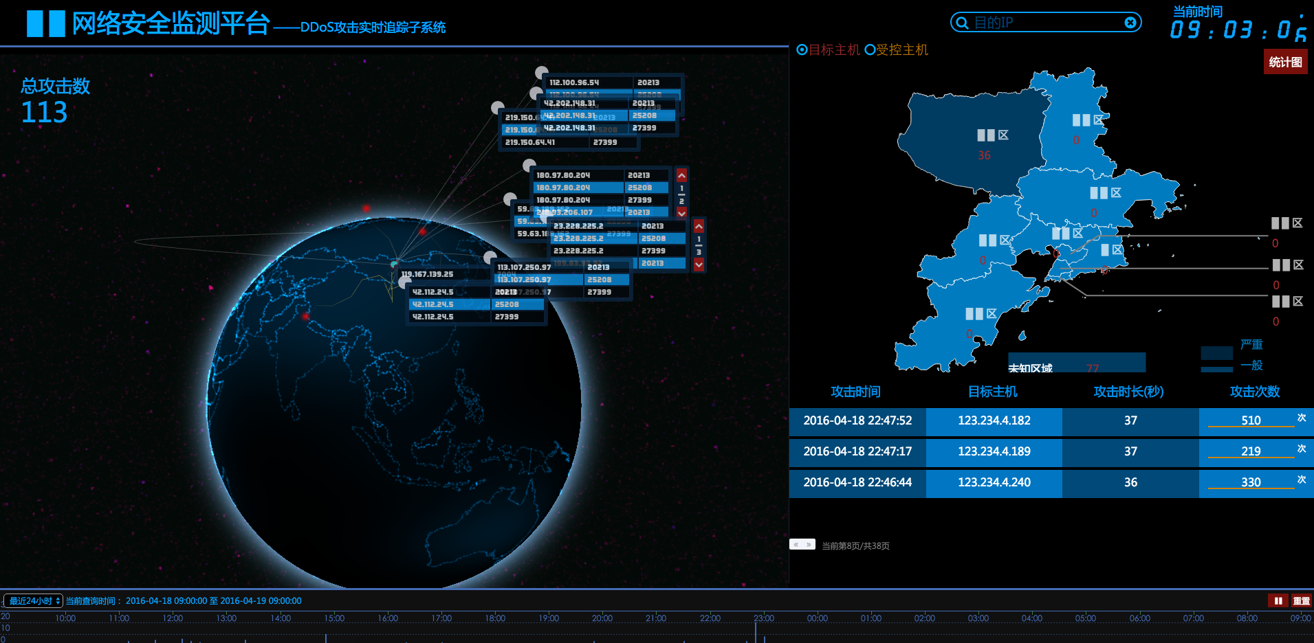
DDoS攻击实时追踪系统
数据
互联网DDoS攻击数据
每日2000亿条网络数据
全球僵尸网络监控数据
全球最大的僵尸网络跟踪系统
每日50000攻击指令
价值
无需部署设备即可掌握管辖区内DDoS攻击态势
利用360独有的僵尸网络监控数据，可对DDoS攻击源进行有效溯源

Slide 14
DDoS攻击实时追踪系统

Slide 15
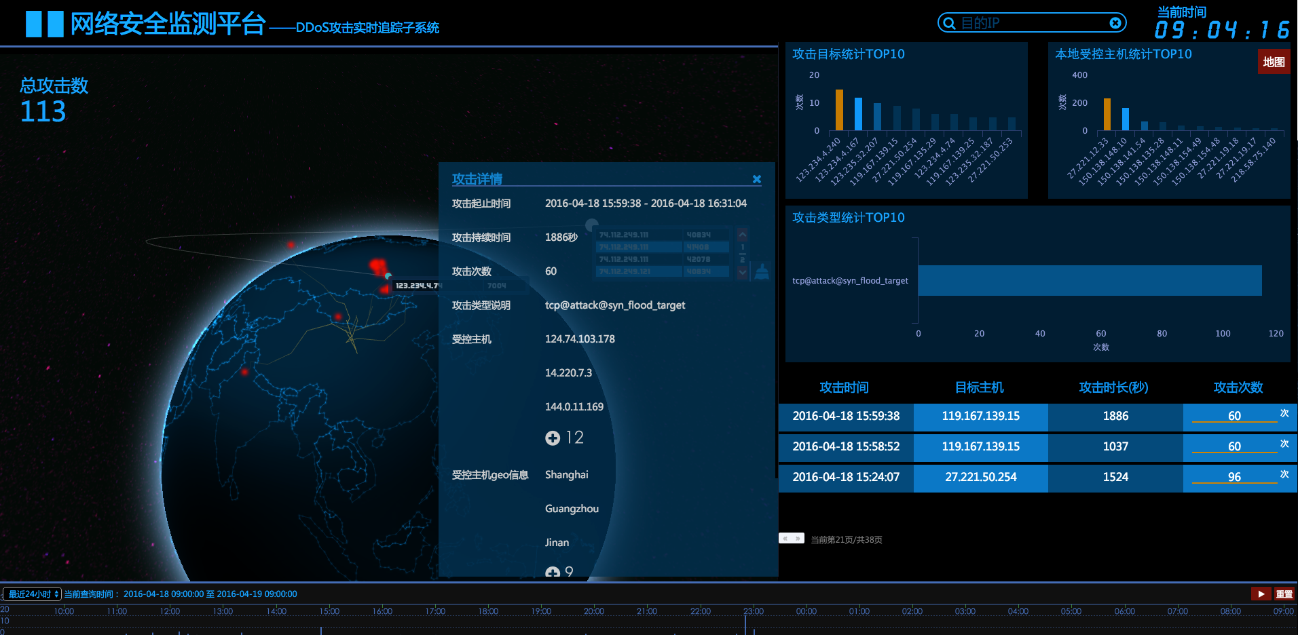
DDoS攻击实时追踪系统

Slide 16
产品优势
360独有的互联网安全大数据
95亿恶意样本库，数万亿条网络流量数据，每天爬取20亿页面，5万亿主防客户端，总共接近1000PB的数据量
国内最大的威胁情报库，结合本地原始网络数据可及时发现未知威胁
僵尸网络跟踪技术
构建了全球最大的僵尸网络跟踪系统，结合网络流量的实时分析可对攻击者进行溯源
专属威胁数据推送，快速部署
数据来自于360云端，筛选出客户相关内容并推送到本地，本地可存储和单独报表
可视化技术
提供美观的3D展示效果
提供客户专有的区域视图

Slide 17
ROADMAP
4月20日
5月18日
公安行业定制版本
主功能： 网站安全监测 DDoS攻击追踪溯源 僵木蠕毒感知 未知威胁监测
通用版本
面向多行业 网信办、教育、智慧城市…
功能改进： 预置展示模板
SaaS模式+硬件（本地存储、报表）

Slide 18
产品推广FAQ
当前版本只针对公安行业，报价已发给公安行业相关同事
如果有项目需求，请与产品部沟通报备，并协调资源进行售前交流
根据客户的需求以及期望的落地方式，给出定制的解决方案
利用行业标杆案例，在行业中进行横扩复制
更多问题请联系 产品部 邱秉泉

Slide 19



数据驱动安全

